Slide 1
Review Paper
Fadilla Sukma Alfiani
05111640000024

Slide 2
Paper
Judul
Improving indoor positioning precision by using received signal strength fingerprint and footprint based on weighted ambient Wi-Fi signals
Pengarang
Jenq-Shiou Leu, Min-Chieh Yu, Hung-Jie Tzeng
Penerbit & Tahun
Computer Networks (2015)

Slide 3
Overview
Abstrak
Latar Belakang
Metodologi Penelitian
Uji Coba

Slide 4
Abstrak
Salah satu proses penting dalam location based service (LBS) adalah penentuan posisi. Namun, untuk lingkungan indoor pengguna sulit untuk mendapatkan posisi yang akurat karena sinyal GPS terhalang dinding bangunan. Sehingga banyak indoor positioning system menggunakan received signal strength (RSS) dari Wi-Fi akses poin (AP). Dalam penelitian ini, penulis mengusulkan skema baru indoor positioning dengan bantuan RSS fingerprint dan footprint. Sehingga pengguna smartphone bisa mendapatkan posisi mereka menggunakan RSS dari Wi-Fi AP di sekitarnya. Skema yang diusulkan tidak hanya menggunakan AP intrinsik, tetapi juga AP ekstrinsik. Hasil pengujian menunjukkan bahwa skema yang diusulkan dapat meningkatkan akurasi pada lingkungan indoor.

Slide 5
Latar Belakang
LBS dapat diterapkan untuk membantu promosi. Misalnya, ketika orang berjalan-jalan di pusat perbelanjaan, toko terdekat dapat mengirimkan kupon elektronik untuk mencapai iklan yang efektif. Namun, masalah penting dalam LBS adalah bagaimana cara mendapatkan posisi secara akurat. Semakin akurat posisi yang dapat ditentukan, akan semakin presisi/tepat informasi yang akan diberikan.
Saat ini banyak Wi-Fi AP yang dibuat oleh beberapa pemilik jaringan atau individual. Sinyal Wi-Fi ada dimana-mana. Oleh karena itu, keakuratan posisi dapat ditingkatkan dengan menggunakan sinyal Wi-Fi tidak hanya dari AP intrinsik, tetapi juga AP ekstrinsik. Sementara itu dengan perkembangan teknologi komunikasi seluler seperti sekarang ini, smartphone menjadi alat yang sangat dibutuhkan dibanding dengan laptop atau komputer bagi kebanyakan orang. Meningkatkan kerja positioning pada smartphone tentu akan sangat bermanfaat bagi banyak pihak.

Slide 6
Kontribusi Utama
Kontribusi utama dalam skema yang diusulkan adalah gagasan untuk menggunakan AP ekstrinsik. Karena penempatan AP ekstrinsik tidak dapat dikontrol oleh pemilik layanan dan kemungkinan dapat menghilang, maka AP ekstrinsik mungkin tidak berfungsi secara stabil seperti yang dilakukan AP intrinsik. Oleh karena itu, bagaimana memberikan bobot yang sesuai pada AP ekstrinsik merupakan hal penting pada sistem ini. Untuk mengurangi efek negatif AP ekstrinsik digunakan algoritma WVP (Weighted Voting Positioning) yang akan memberikan bobot yang tinggi pada sinyal dari AP intrinsik, dan menyesuaikan bobot sinyal dari AP ekstrinsik tergantung kemungkinan kegagalannya. Dengan demikian AP ekstrinsik masih dapat membantu meningkatkan akurasi dari positioning system.

Slide 7
Penelitian Lain yang Terkait
Nomor | Link | Metode | Kekurangan
1 | Hyo-Sung Ahn, Wonpil Yu, Environmental-adaptive rssi-based indoor localization, IEEE Trans. Automat. Sci. Eng. 6 (4) (2009) Oct. | Received-signal-strength index (RSSI) dari sinyal radio yang memancar dari titik tertentu untuk mendeteksi lokasi pengguna | Sinyal hanya berasal dari radio radiator, tidak mengambil sinyal yang ada di sekeliling
2 | JongBae Kim, HeeSung Jun, Vision-based location positioning using augmented reality for indoor navigation, IEEE Trans. Consum. Electron. 54 (3) (2008) Aug. | Mekanisme berbasis visi menggunakan layout dari lingkungan indoor | Membutuhkan memori yang besar untuk menyimpan image dan waktu yang lama untuk pencocokan image
3 | A. Papapostolou, H. Chaouchi, Integrating RFID and WLAN for indoor positioning and IP movement detection, Wireless Netw. 18 (7) (2012) Apr. | RFID | Membutuhkan banyak device untuk mendukung proses positioning
4 | Fang Shih-Hau, Chu-Hsuan Wang, Ting-Yu Huang, Chin-Huang Yang, Yung-Sheng Chen, An enhanced zigbee indoor positioning system with an ensemble approach, IEEE Commun. Lett. 16 (4) (April 2012). | ZigBee
5 | Deng Zhongliang, Yanpei Yu, Xie Yuan, Neng Wan, Lei Yang, Situation and development tendency of indoor positioning, Communications, China 10 (3) (2013) Mar. | Multi-source data digabungkan dengan teknologi positioning | Cost sistem meningkat tajam
6 | K. Chintalapudi, A. Padmanabha Iyer, V.N. Padmanabhan, Indoor lo-calization without the pain, in: Proceedings of the 16th Annual In-ternational Conference on Mobile Computing and Networking, 2010, pp. 173–184. | Genetic algorithm berbasis indoor positioning system | Biaya komputasi tinggi

Slide 8
Metodologi Penelitian (1)
1. Tahap Offline
Sistem akan mengumpulkan kekuatan sinyal pada beberapa lokasi yang telah ditentukan untuk membangun RSS fingerprint. Sinyal berasal dari AP intrinsik dan ekstrinsik. Perlu dilakukan filtering untuk menghilangkan sinyal noise.
Sementara sinyal yang diterima dari AP intrinsik dalam RSS footprint juga dicatat untuk meningkatkan ketepatan positioning.

Slide 9
Metodologi Penelitian (2)
2. Tahap Online
Smartphone dengan Wi-Fi yang aktif dapat diposisikan berdasarkan informasi yang dikumpulkan pada tahap offline. Kekuatan sinyal dari AP di sekitar smartphone akan dikumpulkan terlebih dahulu. Kemudian smartphone meneruskan sinyal yang telah dikumpulkan tersebut ke positioning system.
Untuk mengurangi kompleksitas waktu, penulis merancang algoritma close designated location set (CDLS).
Algoritma ini hanya memilih lokasi yang telah ditentukan dengan footprint yang sama dari posisi pengguna saat ini untuk menentukan lokasi pengguna. Setelah itu, penulis juga menggunakan algoritma WVP untuk menentukan posisi akhir berdasarkan sinyal yang telah dikumpulkan dengan membandingkan database RSS fingerprint dan footprint dalam positioning system

Slide 10
Membangun database RSS fingerprint
Smartphone dengan Wi-Fi digunakan untuk mengumpulkan data RSS dari AP intrinsik dan ekstrinsik pada beberapa lokasi yang telah ditentukan. Selanjutnya penulis mengambil rata-rata RSS dari semua AP sebagai RSS fingerprint untuk setiap lokasi yang ditentukan.
Menghapus lokasi yang tidak sesuai saat proses positioning
Menghitung close designated location set (CDLS) berdasarkan informasi yang dikirim oleh pengguna sehingga dapat mempersempit area dan mempercepat proses positioning
Menemukan posisi pengguna
Sinyal berasal dari AP di lingkungan sekitar, maka kemungkinan terdapat AP intrinsik dan ekstrinsik. Sistem memberikan bobot yang lebih tinggi untuk data RSS fingerprint dari AP intrinsik karena AP intrinsik lebih reliable dibandingkan AP ekstrinsik. Penulis menggunakan skema weighted interpolation untuk menentukan lokasi yang memungkinkan bagi pengguna.
1
2
3
4
5
Membangun database RSS footprint
Data RSS footprint dihasilkan berdasarkan kekuatan sinyal dari AP intrinsik. Setiap RSS footprint berisi alamat MAC dari AP intrinsik. Semua data RSS footprint di semua lokasi yang telah ditentukan akan dikumpulkan untuk membangun database RSS footprint.
Memperbaiki CDLS menggunakan pattern similarity kekuatan sinyal dengan footprint dari lokasi
Semakin besar sinyal yang diterima dari beberapa AP intrinsik, maka semakin banyak similarity yang diberikan oleh AP tersebut. Oleh karena itu, ketika menghitung footprint similarity AP intrinsik dengan kekuatan sinyal yang lebih tinggi akan diberi bobot yang lebih tinggi daripada AP intrinsik dengan kekuatan sinyal yang lebih rendah. Sistem hanya akan mengambil lokasi-lokasi yang memiliki tingkat footprint similarity tertentu dengan mempertimbangkan footprint pengguna.

Slide 11
Uji Coba

Slide 12
Lingkungan Uji Coba
Untuk mengevaluasi sistem yang diusulkan, penulis mengimplementasikan sebuah aplikasi positioning pada Samsung Galaxy i9000 yang merupakan Android Smartphone yang dilengkapi giroskop. Untuk mengevaluasi kinerja dari skema yang diusulkan, penulis telah mengumpulkan data RSS pada lingkungan WLAN dengan dimensi 36 m × 15 m.

Slide 13
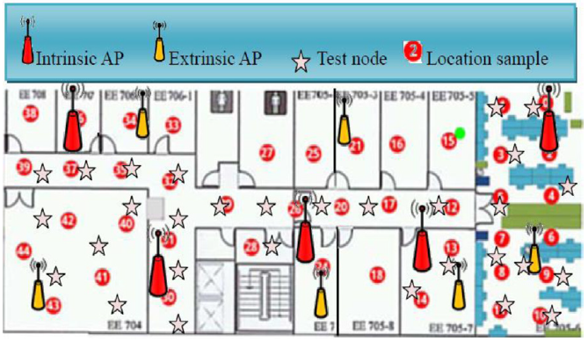
Terdapat lima AP Wi-Fi intrinsik (D-Link Dir635) dan enam AP Wi-Fi ekstrinsik yang dapat dideteksi di sekitar lingkungan tersebut. Pada tahap offline, penulis mengumpulkan data RSS fingerprint pada 12 arah (4 kali orientasi, 3 range rotasi) dan data sample footprint di 44 lokasi yang telah ditentukan. Setelah database dibuat, penulis melakukan validasi akurasi positioning pada 30 lokasi uji (setiap lokasi dilambangkan dengan tanda bintang).

Slide 14
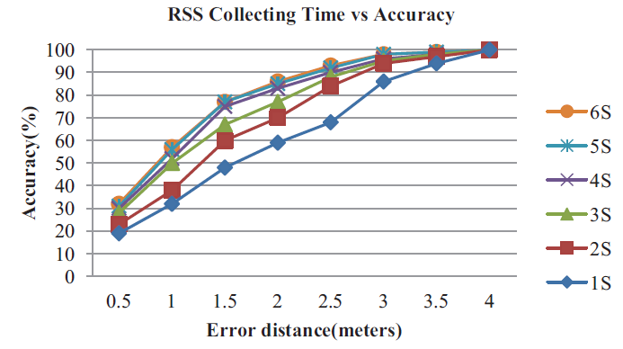
Hasil dan Analisis Uji Coba (1)
Penulis melakukan uji coba untuk mengetahui bagaimana waktu pengumpulan data RSS berpengaruh pada akurasi penentuan posisi akhir.
Error distance merupakan kesalahan jarak yang dapat ditoleransi antara estimasi posisi dan posisi sebenarnya.
Perbedaan kurva menunjukkan bahwa waktu pengumpulan data yang berbeda menghasilkan nilai akurasi yang berbeda.
Dari grafik dapat disimpulkan bahwa semakin lama waktu pengumpulan data untuk mengumpulkan informasi RSS, maka akurasi positioning akan semakin meningkat.

Slide 15
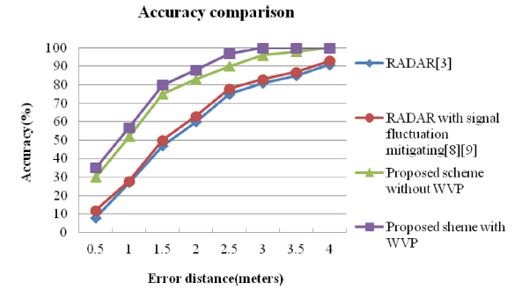
Hasil dan Analisis Uji Coba (2)
Penulis membandingkan akurasi penentuan posisi dengan berbagai skema positioning.
Dengan bantuan RSS dari lingkungan sekitar, filter noise, dan pencocokan pola RSS pada database fingerprint dan footprint, dapat dikatakan bahwa skema yang diusulkan dengan WVP dapat mengungguli skema yang lain.

Slide 16
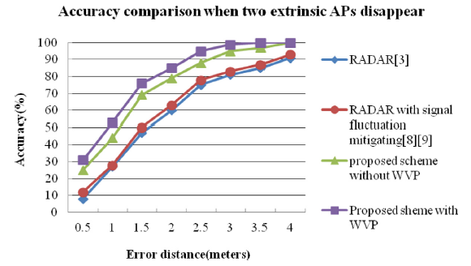
Hasil dan Analisis Uji Coba (3)
Penulis melakukan evaluasi tentang bagaimana AP ekstrinsik yang hilang akan mempengaruhi akurasi penentuan posisi.
Skema yang diusulkan tidak hanya bergantung pada RSS dari AP intrinsik tetapi juga AP ekstrinsik untuk penentuan posisi. Jika AP ekstrinsik yang tidak terkontrol atau tidak stabil menghilang saat proses deteksi lokasi pengguna, maka akurasi penentuan posisi mungkin akan terpengaruh.
Akurasi untuk skema yang diusulkan dengan/tanpa WVP memang menurun jika AP ekstrinsik menghilang. Namun, skema yang diusulkan dengan WVP masih dapat mengungguli skema yang lain.

Slide 17
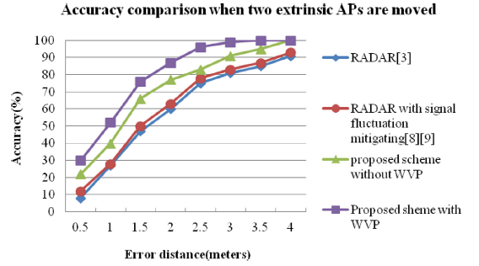
Hasil dan Analisis Uji Coba (4)
Penulis melakukan evaluasi tentang bagaimana AP ekstrinsik yang dipindahkan akan mempengaruhi akurasi penentuan posisi.
Jika AP ekstrinsik yang tidak stabil dipindahkan setelah database footprint dan footprint RSS dibuat, maka akurasi penentuan posisi juga dapat berubah. Namun, karena skema yang diusulkan dengan WVP selalu memberikan bobot yang lebih rendah untuk AP ekstrinsik, informasi tidak langsung dari AP ekstrinsik yang dipindahkan mungkin memiliki sedikit efek pada hasil akhir positioning.
Akurasi untuk skema yang diusulkan dengan/tanpa WVP memang menurun jika AP ekstrinsik dipindahkan. Namun, skema yang diusulkan dengan WVP masih dapat mengungguli skema yang lain.

Slide 18
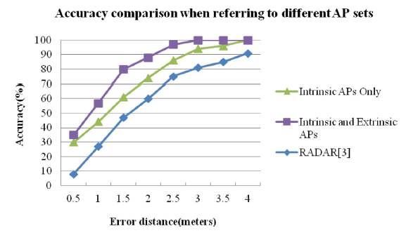
Hasil dan Analisis Uji Coba (5)
Penulis melakukan evaluasi akurasi dengan dua skenario. Skenario I hanya mengacu pada sinyal dari AP intrinsik. Skenario II mengacu pada sinyal dari AP intrinsik dan ekstrinsik.
Ditemukan kesenjangan akurasi yang sangat jelas ketika error distance berkisar dari 1 hingga 2,2 m. Di atas 2,5 m, perbedaan akurasi tidak terlalu signifikan karena error distance yang ditoleransi cukup besar untuk positioning.

Slide 19
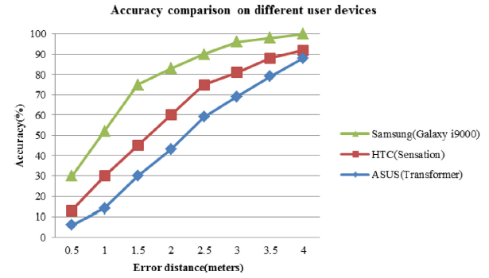
Hasil dan Analisis Uji Coba (6)
Untuk memvalidasi akurasi positioning dalam hal perangkat yang berbeda, penulis menggunakan tiga jenis smartphone atau tablet untuk mengevaluasi sistem.
Smartphone dan tablet yang digunakan adalah smartphone Samsung Galaxy i9000, smartphone HTC Sensation dan tablet ASUS Transformer.
Berbagai jenis perangkat mungkin memiliki kemampuan yang berbeda, seperti kondisi perangkat keras dan sistem operasinya. Hasil evaluasi mungkin sangat tergantung pada perangkat.
Namun, hasil evaluasi menunjukkan bahwa perangkat apapun yang digunakan pengguna, akurasi dapat dinaikkan ketika ambang batas error distance yang ditoleransi meningkat.

